Slide 2
Salud mental, prevención y atención del consumo de sustancias psicoactivas: una prioridad nacional
Política Nacional de Salud Mental: Resolución 4886 de 2018
Política Integral para la Prevención y Atención del consumo de sustancias psicoactivas: Resolución 089 de 2018

Slide 3
Contenido
01.
Prioridades de política pública en salud
04.
Ruta integral de atención
02.
Política Nacional de Salud Mental - Política Integral para la prevención y atención del consumo de sustancias psicoactivas
03.
Guía técnica para la implementación de las dos Políticas. Hitos

Slide 4
01.
Prioridad de política pública en salud

Slide 5
Prioridades en salud pública
1. Enfermedades no transmisibles: hipertensión arterial y Diabetes Mellitus
2. Enfermedades transmisibles: malaria, dengue, tuberculosis, lepra
3. Salud materna
4. Salud infantil: desnutrición en menores de 5 años
5. Salud mental: depresión, violencias de género e interpersonales
6. Consumo de sustancias psicoactivas
7. Salud ambiental:
agua, aire, asbesto e incidentalidad vial
8. VIH / Sida
9. Cáncer: mama y cuello uterino; estómago y próstata
10. Migrantes

Slide 6
Salud mental, problemas y trastornos mentales
Salud mental
“Un estado dinámico que se expresa en la vida cotidiana a través del comportamiento y la interacción de manera tal que permite a los sujetos individuales y colectivos desplegar sus recursos emocionales, cognitivos y mentales para transitar por la vida cotidiana, para trabajar, para establecer relaciones significativas y para contribuir a la comunidad.”
Problema mental
Como el malestar y las dificultades en la interacción con los otros, que se generan por la vivencia de eventos estresantes y no son tan graves como un trastorno mental
Trastorno mental
Síndrome caracterizado por una alteración clínicamente significativa del estado cognitivo, la regulación emocional o el comportamiento del individuo que refleja una disfunción de los procesos psicológicos, biológicos o del desarrollo que subyacen en su función mental

Slide 7
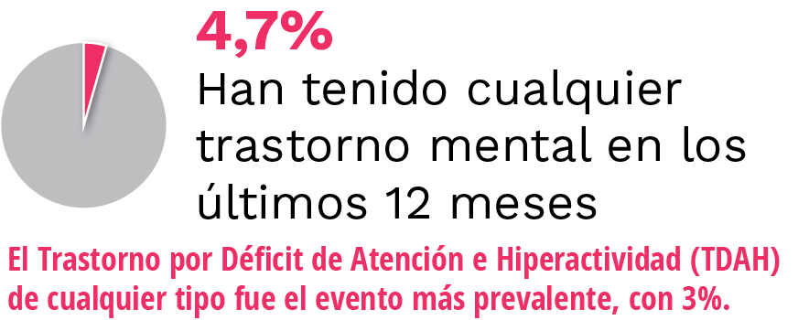
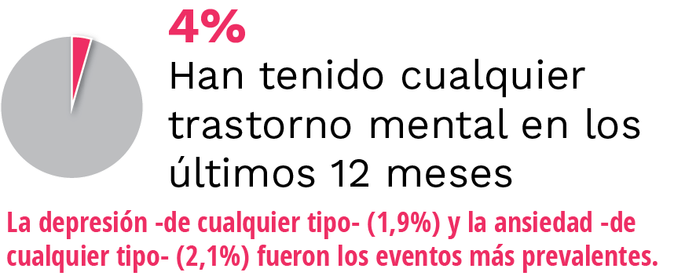
Salud mental, problemas y trastornos mentales
Para los adultos de 18 años y más, salud mental es:

Slide 8
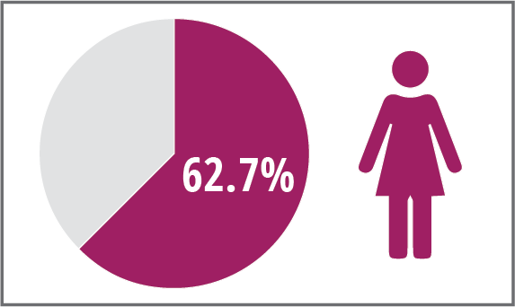
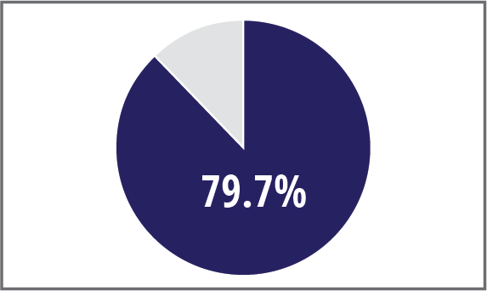
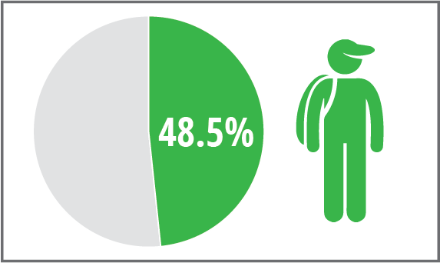
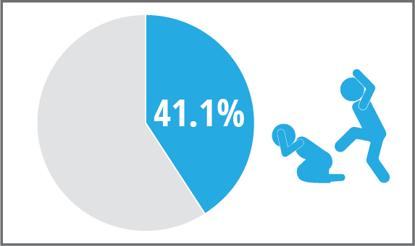
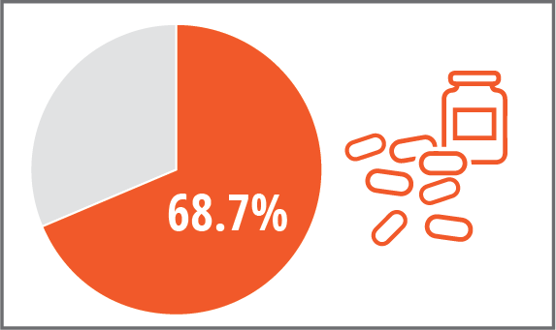
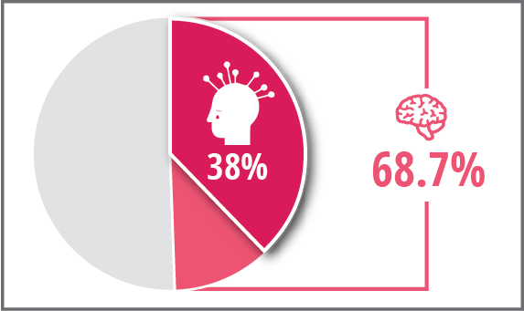
Conducta suicida
Mujeres
Cabecera municipal
15 a 24 años
Conflictos recientes con pareja o expareja
Intoxicación
Diagnóstico previo de enfermedad mental
Tasa de intento de suicidio en Colombia,
por 100.000 habitantes de 2009 a 2017
2009 | 2010 | 2011 | 2012 | 2013 | 2014 | 2015 | 2016 | 2017
1,8 | 2,28 | 3,17 | 3,3 | 3,22 | 4,15 | 4,12 | 36,1 | 52,4
Fuente: Bodega de datos SISPRO y SIVIGILA

Slide 9
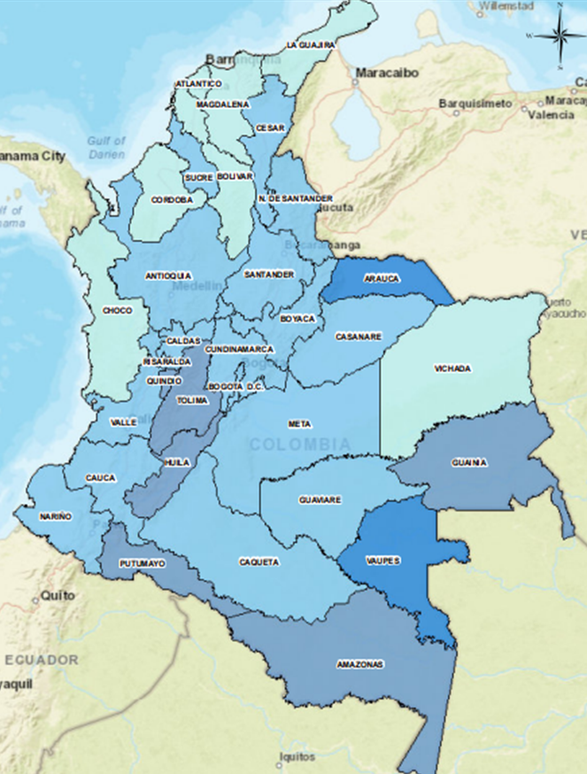
Conducta suicida
Tasa de mortalidad por suicidio en Colombia, por 100.000 habitantes de 2009 a 2016
En general el suicidio es más frecuente en hombres
Las tasas de mortalidad son de 3 a 4 veces más altas que en las mujeres
Es más frecuente entre los 20 y 24 años de edad
Se presenta con mayor frecuencia en solteros
Fuente: Estadísticas vitales DANE

Slide 10
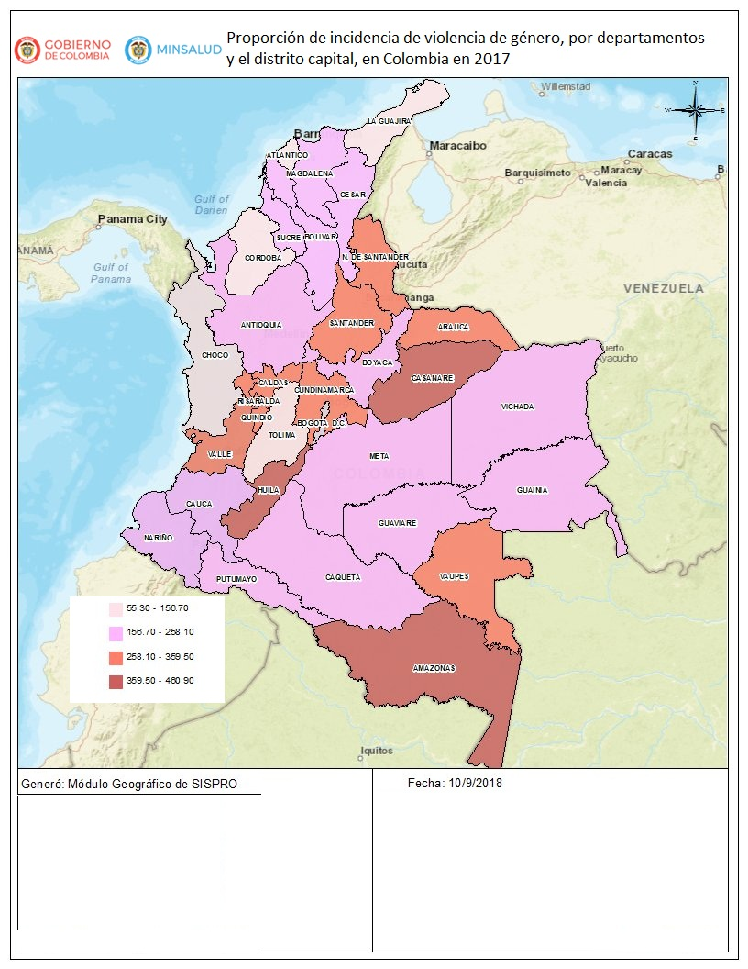
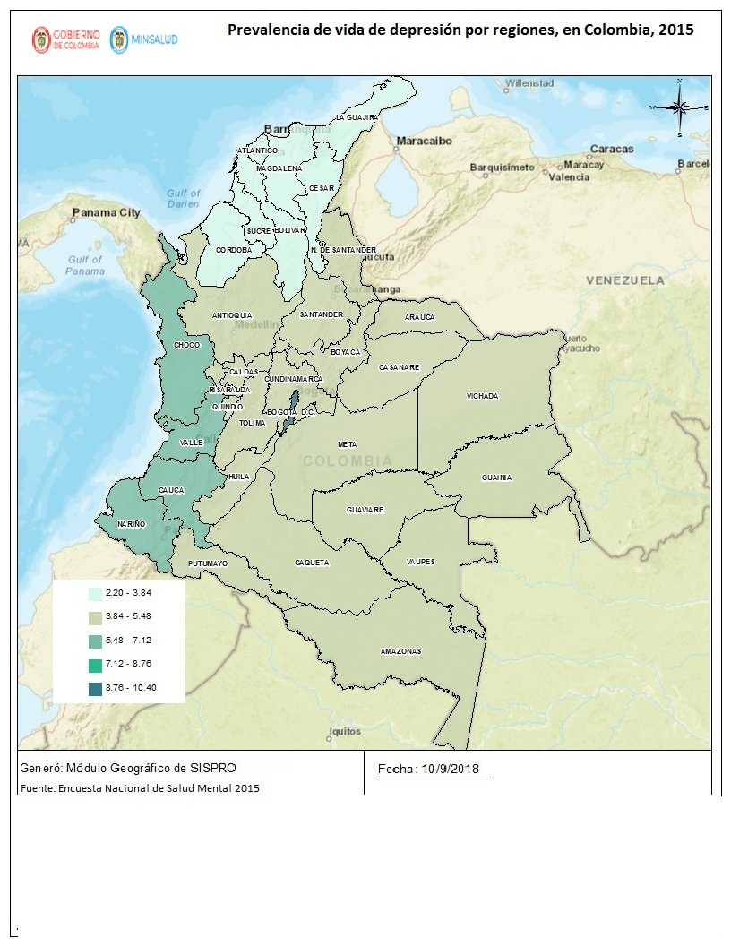
Proporción de incidencia de violencia de género, por departamentos y el distrito capital, en Colombia, 2017
Prevalencia de vida de depresión por regiones, en Colombia, 2015

Slide 11
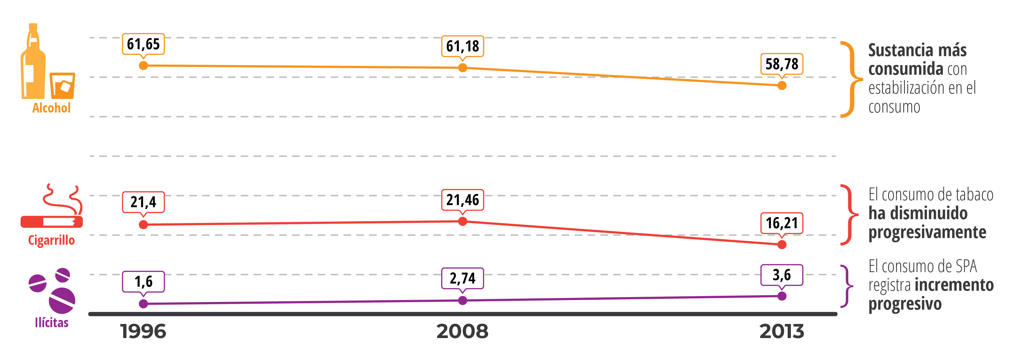
Comportamiento del consumo de SPA en población general a nivel nacional
Fuente: Dirección Nacional de Estupefacientes (1996) Consumo de sustancias psicoactivas en Colombia 1996.
Ministerio de la Protección Social (MPS), Dirección Nacional de Estupefacientes (DNE), Oficina de las Naciones Unidas contra la Droga y el Delito (UNODC), Comisión Interamericana para el Control del Abuso de Drogas (CICAD) (2009) Estudio nacional de consumo de sustancias psicoactivas en Colombia – 2008
Ministerio de Justicia y del Derecho, Observatorio de Drogas de Colombia, Ministerio de Salud y Protección Social (2013) Estudio nacional de consumo de sustancias psicoactivas en Colombia – 2013.

Slide 12
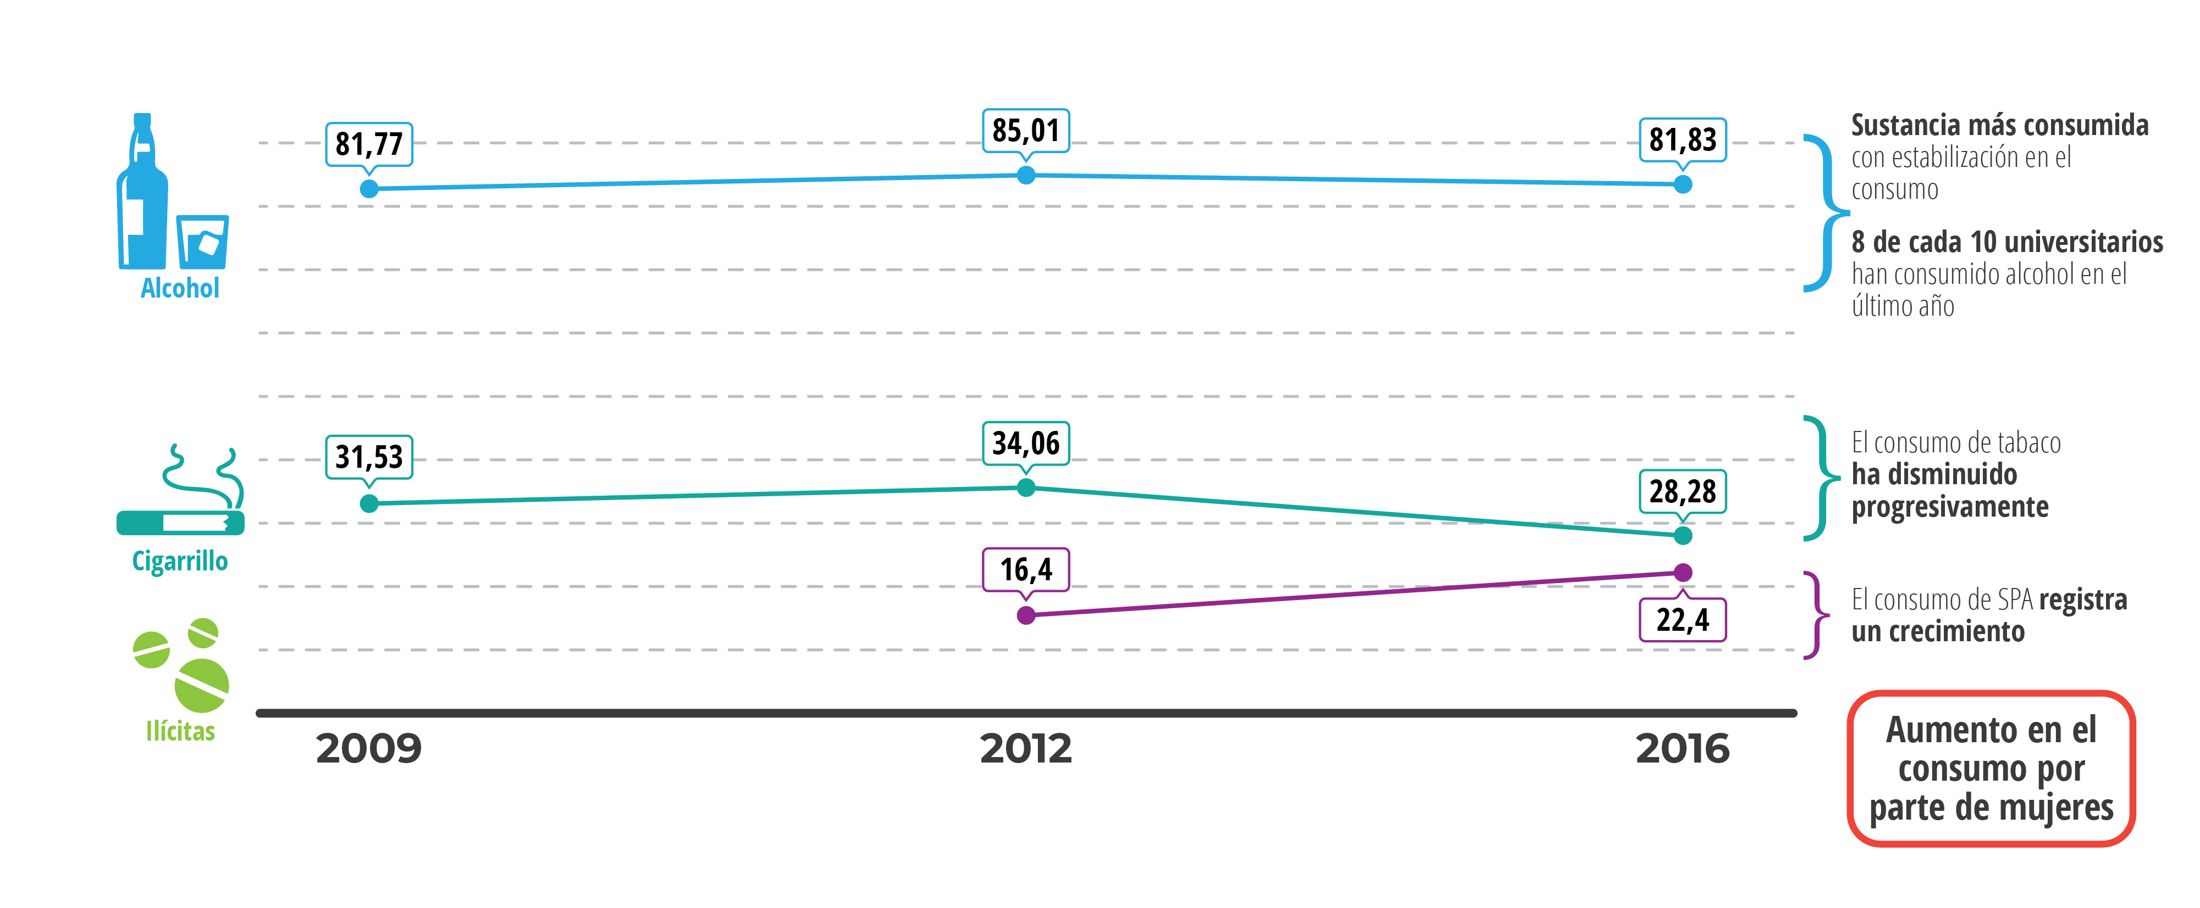
Comportamiento del consumo de SPA en población universitaria
Fuente: Oficina de las Naciones Unidas Contra la Droga y el Delito (UNODC), (2017) III Estudio epidemiológico andino sobre consumo de drogas en la población universitaria de Colombia, 2016.
Comunidad Andina (2013) II Estudio Epidemiológico Andino sobre Consumo de Drogas en la Población Universitaria. Informe Colombia, 2012

Slide 13
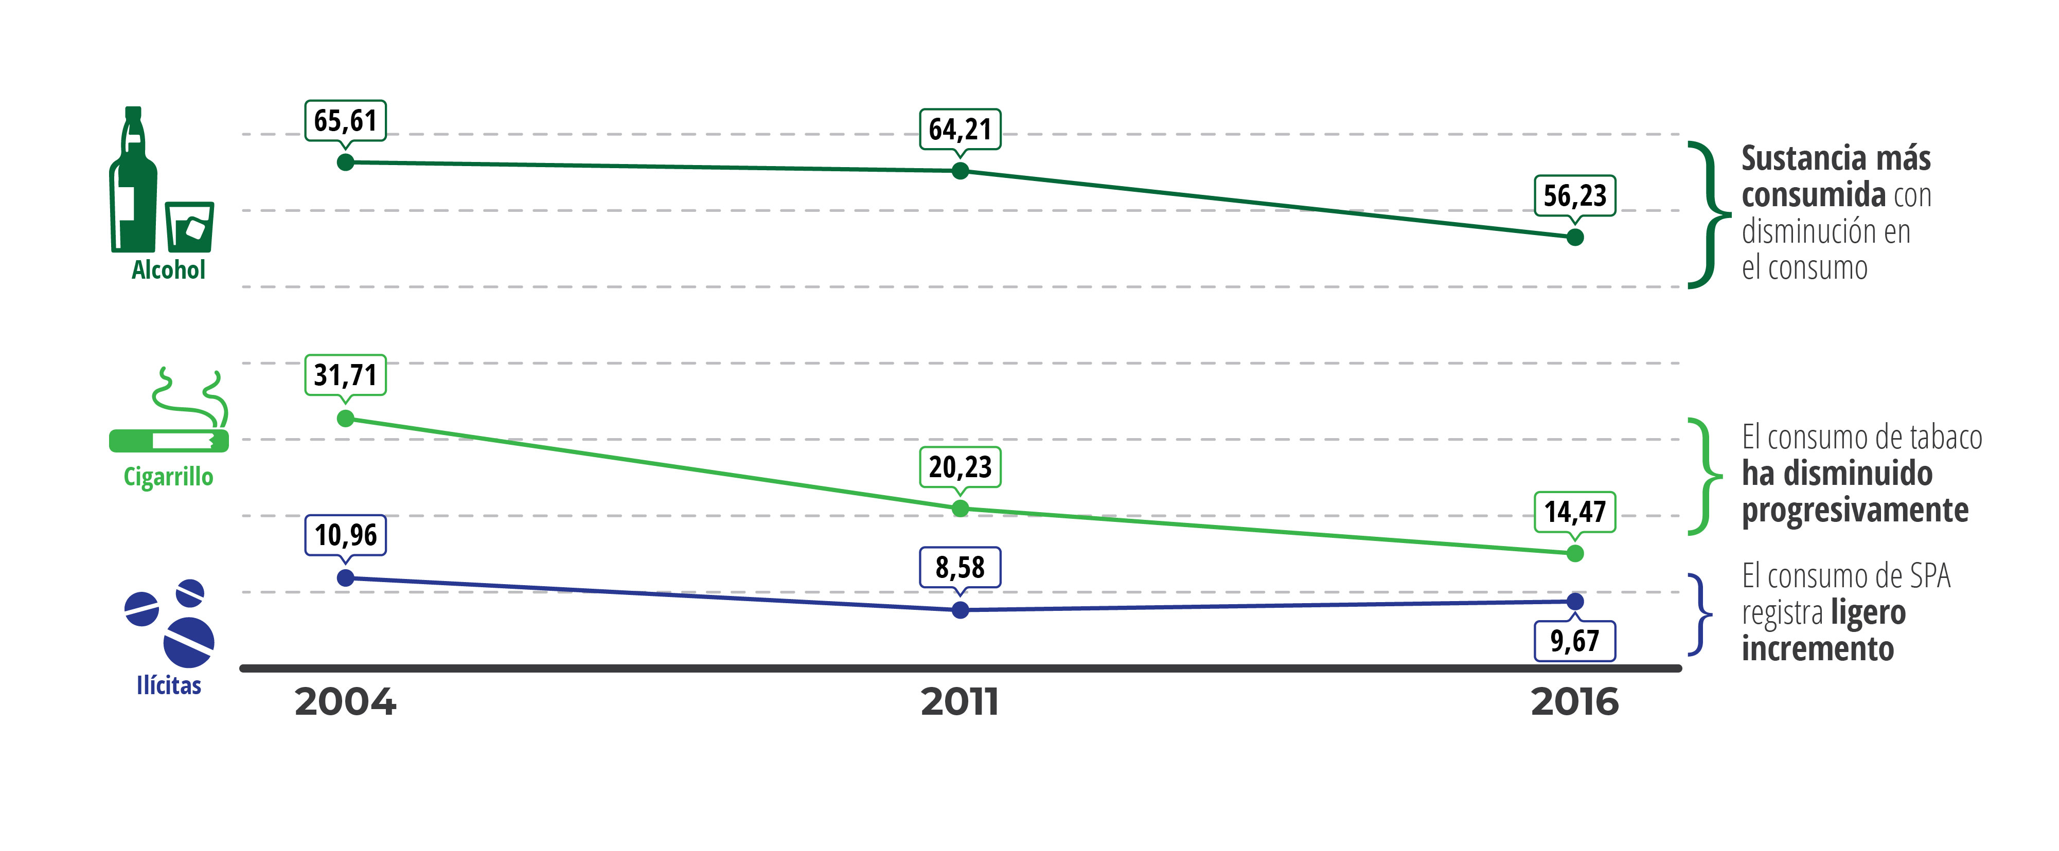
Comportamiento del consumo de SPA en población escolar
Fuente: Ministerio de Justicia y del Derecho, Ministerio de Educación Nacional, Ministerio de Salud y de Protección Social, OEA-CICAD (2018) Estudio Nacional de consumo de sustancias psicoactivas en población escolar. Colombia – 2016.
Ministerio de Justicia y del Derecho, Ministerio de Educación Nacional, Ministerio de Salud y de Protección Social, OEA-CICAD (2012) Estudio Nacional de consumo de sustancias psicoactivas en población escolar. Colombia – 2011.

Slide 14
Política Nacional de Salud Mental (Resolución 4886 de 2018) Política integral para la prevención y atención del consumo de sustancias psicoactivas (Resolución 089 de 2019)
02.

Slide 15
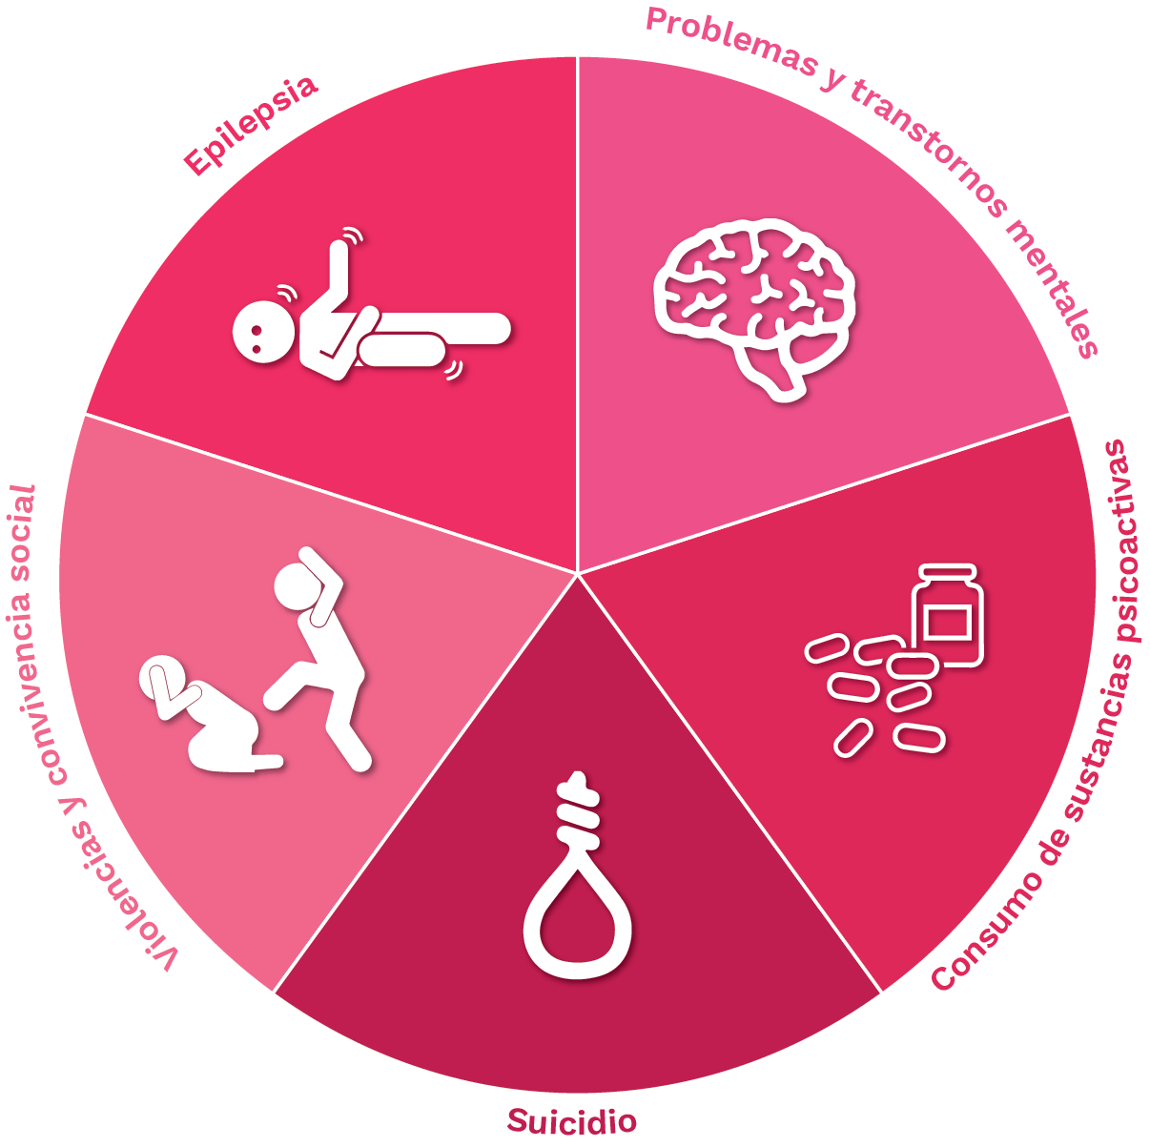
Diagnóstico
Factores relacionados con la salud mental y consumo de sustancias psicoactivas
Factores relacionados con los vínculos afectivos y consumo de sustancias psicoactivas
Factores relacionados con las enfermedades crónicas y consumo de sustancias psicoactivas
Factores relacionados con el consumo de sustancias psicoactivas
Capacidad de respuesta

Slide 16
Enfoques
Principios
Desarrollo Humano basado en Derechos
De salud pública
Vida Digna
Inclusión – No discriminación
Participación
Integralidad

Slide 17
Objetivo general
01
Promover la salud mental y la convivencia garantizando la atención integral como derecho de todas las personas, familias y comunidades.
02
Reducir los riesgos asociados a los problemas y trastornos mentales, de intento de suicidio y suicidio consumado, violencias interpersonales, epilepsia y el consumo de sustancias psicoactivas
Mediante respuestas programáticas sectoriales e intersectoriales, continuas y efectivas orientadas al reconocimiento de derechos y al desarrollo integral de la población.

Slide 18
Líneas estratégicas de las políticas
Promoción de la convivencia y la salud mental en los entornos y fortalecimiento de los factores protectores frente al consumo de sustancias psicoactivas.
Prevención de los problemas de salud mental, trastornos mentales, epilepsia y de factores de riesgo frente al consumo de sustancias psicoactivas
Tratamiento integral de problemas, trastornos mentales, epilepsia y consumo de sustancias psicoactivas
Rehabilitación integral e inclusión social
Gestión, articulación y coordinación sectorial e intersectorial

Slide 19
Política Nacional de Salud Mental Resolución 4886 de 2018

Slide 20
Ejes y líneas de acción de la política
Eje 1 - Promoción de la convivencia y la salud mental en los entornos | Eje 2 - Prevención de los problemas de salud mental individuales y colectivos, así como de los trastornos mentales y epilepsia. | Eje 3 - Atención Integral de los problemas, trastornos mentales y epilepsia. (Tratamiento integral | Eje 4 - Rehabilitación integral e inclusión social | Eje 5 - Gestión, articulación y coordinación sectorial e intersectorial
Línea 1. Generación y fortalecimiento de entornos resilientes, saludables y protectores que promuevan estilos de vida saludables. | Línea 1. Cualificar los dispositivos de base comunitaria. | Línea 1. Desarrollo de redes integrales, con enfoque de atención primaria, para la atención en salud mental y epilepsia. | Línea 1. Ampliar la cobertura y cualificar la implementación de la Rehabilitación Basada en Comunidad en Salud Mental | Línea 1. Gobernanza multinivel
Línea 2. Promoción del involucramiento parental. | Línea 2. Prevención de la conducta suicida.
Línea 3. Educación en habilidades psicosociales para la vida | Línea 3. Fortalecer las acciones de prevención de la epilepsia.
Línea 4. Fortalecimiento de la cultura propia como factor protector de la salud mental. | Línea 4. Fortalecer las acciones de detección e intervención temprana de riesgos en salud mental y epilepsia.

Slide 21
Política Integral para la Prevención y Atención del Consumo de Sustancias Psicoactivas (SPA) Resolución 089 de 2019

Slide 22
Ejes y líneas de acción de la política
Eje 1. Fortalecimiento de los factores protectores frente al consumo de sustancias psicoactivas | Eje 2: Prevención de factores de riesgo frente al consumo de sustancias psicoactivas | Eje 3: Tratamiento integral | Eje 4: Rehabilitación integral e inclusión social | Eje 5. Gestión, articulación y coordinación sectorial e intersectorial
Línea 1. Desarrollo de capacidades en personas, familias y comunidades en el curso de vida. | Línea 1. Prevención del consumo de sustancias psicoactivas por curso de vida | Línea 1. Prestación de servicios de salud basados en la gestión del riesgo individual | Línea 1. Fortalecimiento y ampliación de redes de apoyo comunitarias, sociales e institucionales | Línea 1. Desarrollo de capacidades en los procesos de gestión para la atención integral al consumo de sustancias psicoactivas
Línea 2. Desarrollo de entornos protectores frente al consumo de sustancias psicoactivas. | Línea 2. Reducción de factores de riesgo en los entornos | Línea 2. Reducción de daños asociados al consumo de sustancias psicoactivas | Línea 2. Inclusión social efectiva | Línea 2. Fortalecer la gestión sectorial e intersectorial, nacional y territorial.
 | Reducción de daños asociados al consumo de sustancias psicoactivas para consumidores no problemáticos y problemáticos |  |  | Línea 3. Participación social en salud de personas familias y comunidades
 |  |  |  | Línea 4. Gestión de conocimiento

Slide 23
Eje 1: fortalecimiento de los factores protectores frente al consumo de SPA
Línea 1 - Desarrollo de capacidades en personas, familias y comunidades en el curso de vida.
OBJETIVO:
Desarrollar capacidades individuales, familiares y comunitarias, redes y entornos que incrementen en las personas, familias y comunidades los factores protectores frente al consumo de sustancias psicoactivas.
Línea 2 - Desarrollo de entornos protectores frente al consumo de sustancias psicoactivas

Slide 24
Eje 2: prevención de factores de riesgo frente al consumo de SPA
Línea 1 - Prevención del consumo de sustancias psicoactivas por curso de vida
OBJETIVO:
Desarrollar capacidades individuales, familiares y comunitarias, redes y entornos, que reduzcan la exposición a factores de riesgo asociados al consumo de sustancias psicoactivas.
Línea 2 - Reducción de factores de riesgo en los entornos

Slide 25
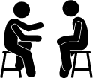
Eje 3: tratamiento integral
Línea 1 - Prestación de servicios de salud basados en la gestión del riesgo individual
Redes de prestación de servicios para la atención a personas consumidoras de sustancias psicoactivas y sus familias
Atención diferenciada según necesidades y particularidades poblacionales y territoriales.
Gestión de la prestación de los servicios
OBJETIVO:
Gestionar los resultados en salud de las personas con consumo problemático, promoviendo la oportunidad, continuidad, acceso y calidad en servicios de tratamiento e integralidad de la atención en salud.
Línea 2 - Reducción de riesgos y daños asociados al consumo de sustancias psicoactivas
Fortalecimiento de programas integrales e integrados
Estrategias de reducción de daños para todas las sustancias psicoactivas,
Gestión de servicios sanitarios y sociales

Slide 26
Eje 4: rehabilitación integral e inclusión social
Línea 1 - Fortalecimiento y ampliación de redes de apoyo comunitarias, sociales e institucionales
Conformación y desarrollo de grupos de ayuda mutua, y diferentes formas de organización social.
Articulación de estos grupos para identificación, abordaje inicial, canalización, seguimiento de casos
Articulación intersectorial de la oferta de salud y social para las personas consumidoras de sustancias psicoactivas y sus familias
OBJETIVO:
Incidir en la ampliación de capacidades y oportunidades de las personas en riesgo o con consumo problemático y sus familias, cierre de brechas en el acceso a bienes y servicios, la disminución de la afectación en la salud y la eliminación del estigma y autoestigma
Línea 2 - Inclusión social efectiva
Alianzas público – privadas y comunitarias orientadas a inclusión educativa, laboral, cultural, deportiva, vivienda y transporte
Estrategias para la inclusión social que disminuyan el estigma y autoestigma
Articulación intersectorial en el desarrollo de programas de justicia restaurativa para personas con consumo de sustancias psicoactivas

Slide 27
Eje 5: gestión, articulación y coordinación sectorial e intersectorial
Línea 1 - Desarrollo de capacidades en los procesos de gestión para la atención integral al consumo de sustancias psicoactivas
OBJETIVO:
Generar procesos de gestión política, técnica, operativa y financiera, de carácter sectorial e intersectorial, nacional y territorial que dinamicen la implementación de la política.
Línea 2 - Fortalecer la gestión sectorial e intersectorial, nacional y territorial
Línea 3 - Participación social en salud de personas familias y comunidades
Línea 4 - Gestión de conocimiento

Slide 28
Guía técnica para la implementación de las dos Políticas. Hitos
03.

Slide 29
Diagnóstico situación territorial en salud mental y consumo de Sustancias Psicoactivas
HITO 1
Consejo Departamental de Salud Mental y Comité Departamental de Drogas articulados para la adopción, adaptación y seguimiento de las Políticas.
HITO 2
Políticas apropiadas y adaptadas según el contexto territorial
HITO 3
Adopción por acto administrativo de las políticas
HITO 4
Estrategias priorizadas para el periodo 2019 – 2020 por eje de las políticas:
Promoción de la convivencia y la salud mental en los entornos y fortalecimiento de los factores protectores frente al consumo de sustancias psicoactivas
Prevención de los problemas de salud mental, trastornos mentales, epilepsia y de factores de riesgo frente al consumo de sustancias psicoactivas
Tratamiento integral de problemas, trastornos mentales, epilepsia y consumo de sustancias psicoactivas
Rehabilitación integral e inclusión social
HITO 5

Slide 30
La Salud Mental y el Consumo de Sustancias Psicoactivas están incluidos en los programas de gobierno departamental y municipal
HITO 6
Instrumentos de planeación territorial (PTD, POT, PTS, PAS, PISC) incorporan las prioridades de política en salud mental y consumo de sustancias psicoactivas
HITO 7
Plan de acción que viabiliza las alianzas sectoriales, intersectoriales, académicas y comunitarias para desarrollo operativo de las estrategias
HITO 8
Seguimiento trimestral, a través de indicadores, al cumplimento del plan de acción.
HITO 9
La ciudadanía está vinculada a las diferentes fases de implementación de la Política
HITO 10

Slide 31
Ruta integral de atención para población con riesgos en salud mental, epilepsia y consumo de sustancias psicoactivas
04.

Slide 32
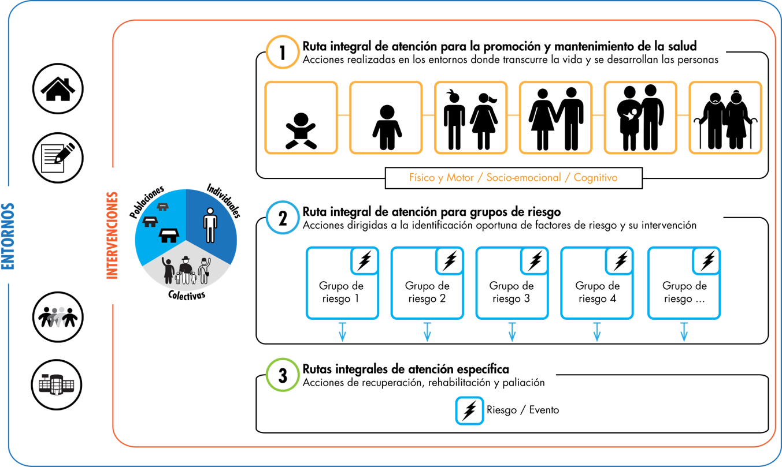
Complementariedad de la atención

Slide 33
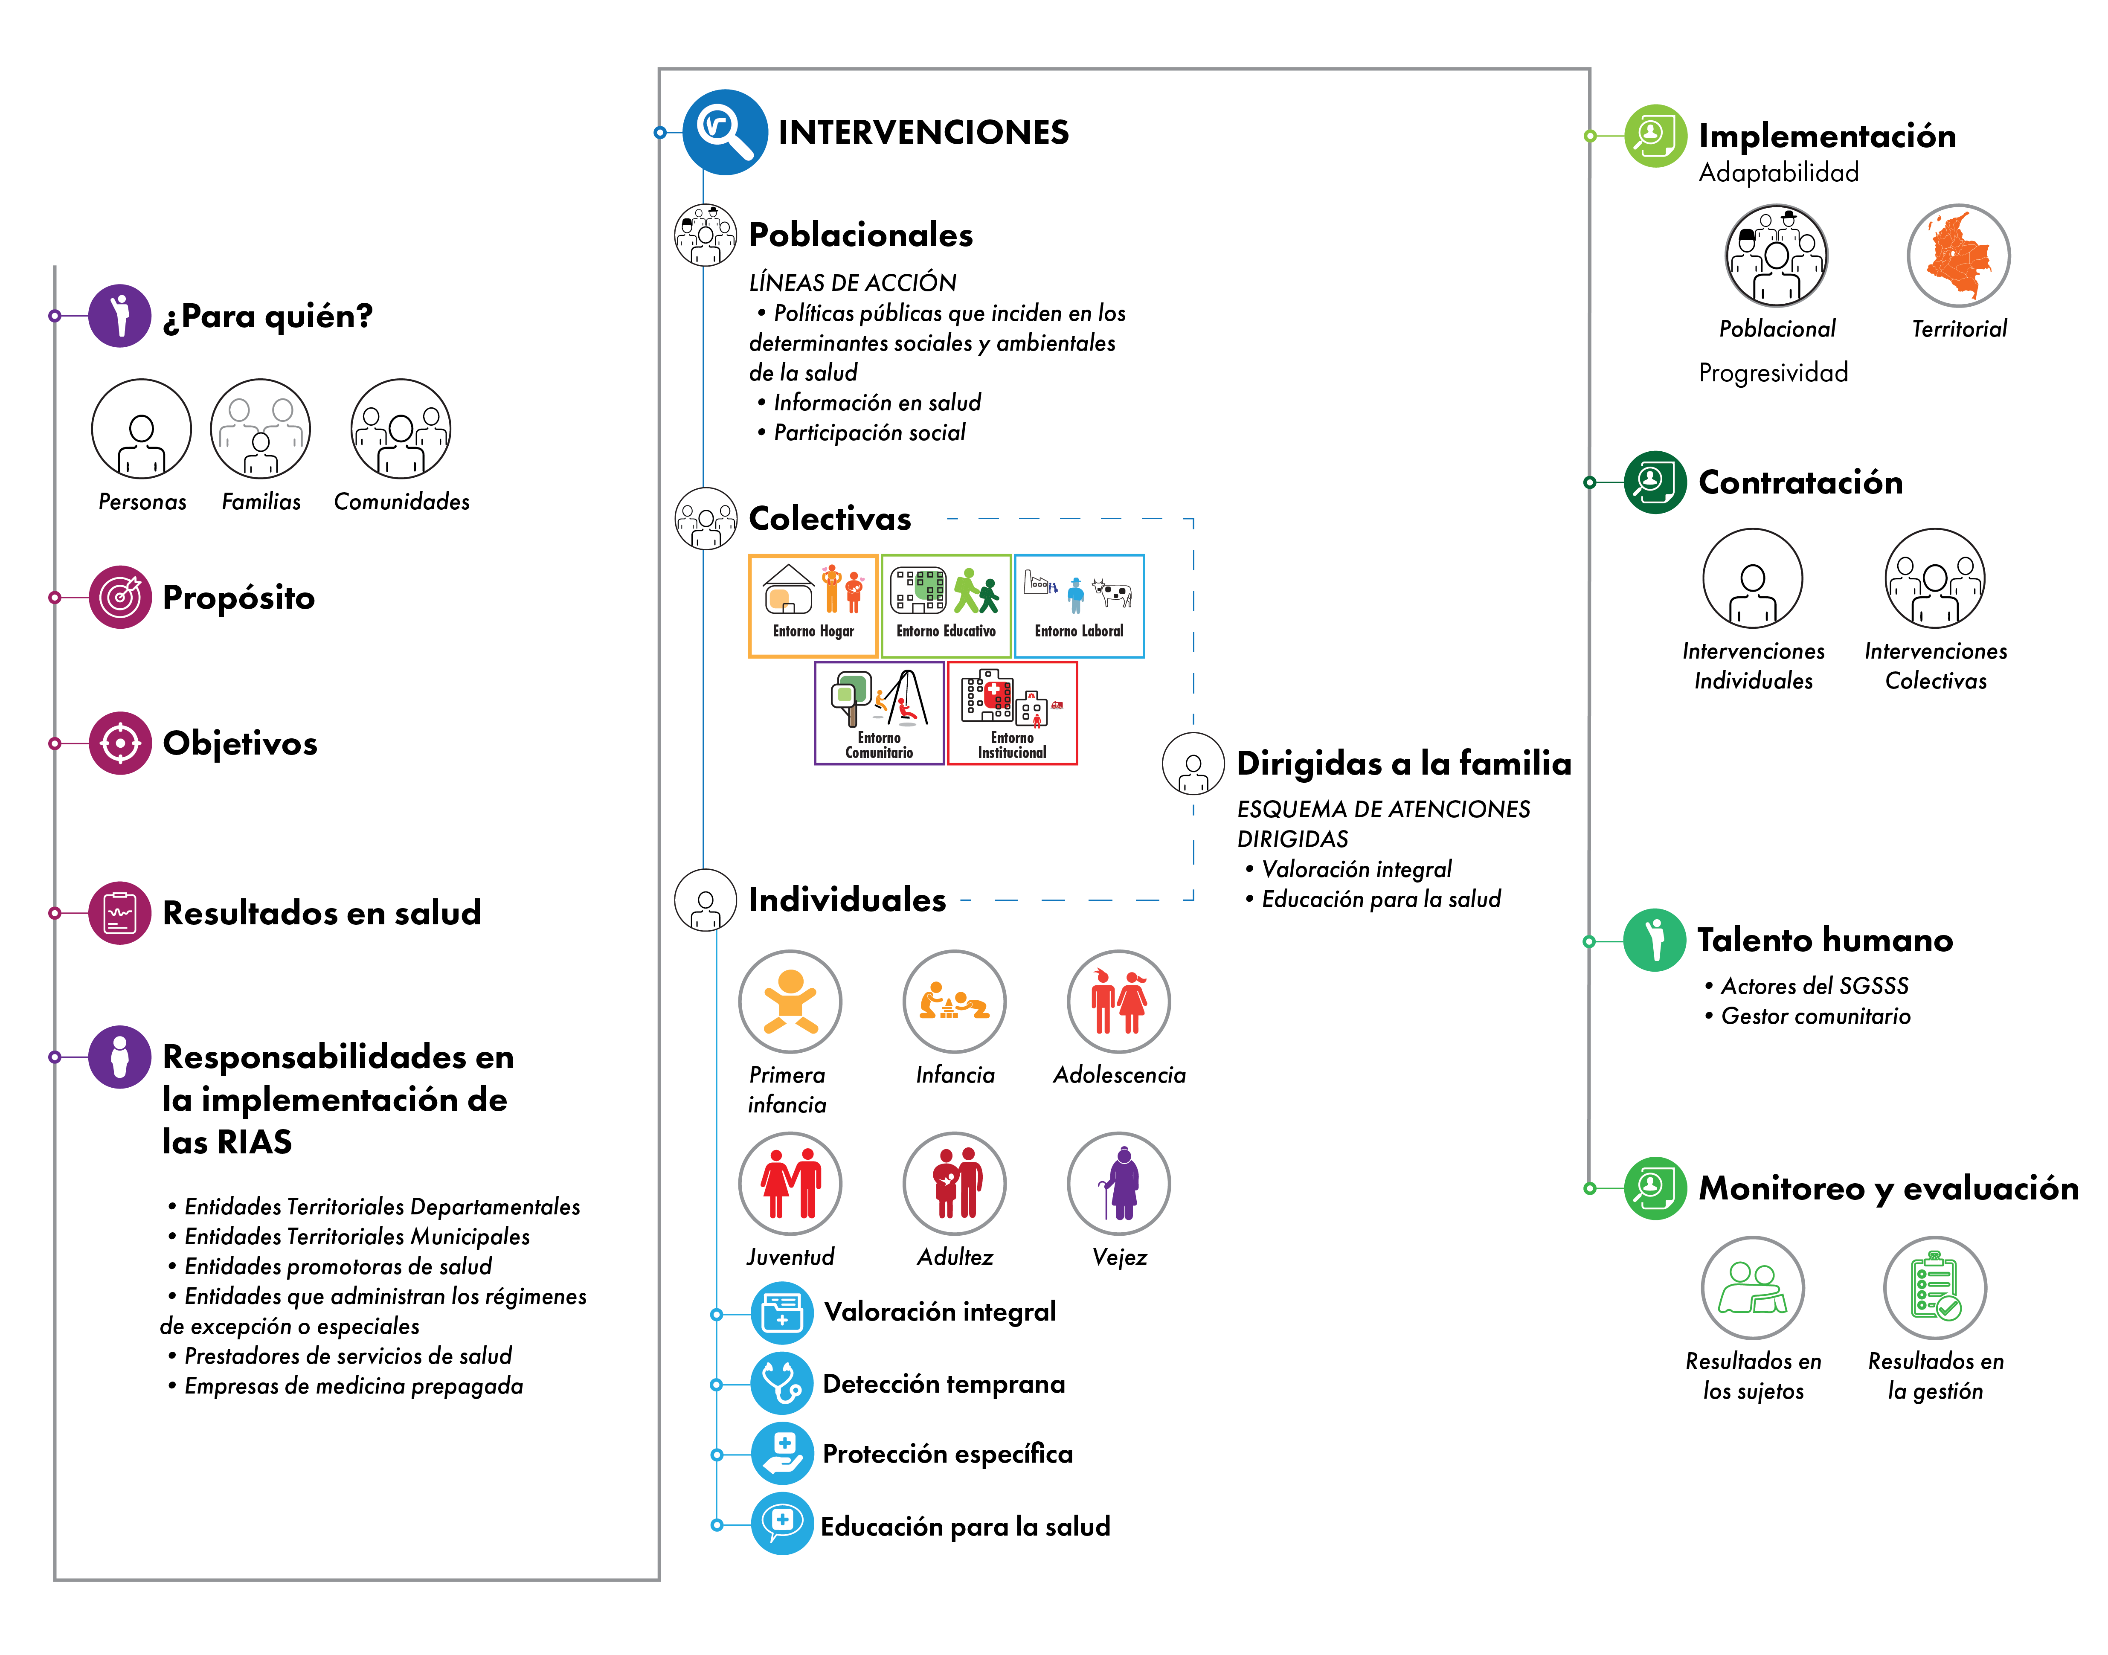
Ruta integral de atención para población con riesgos en salud mental, epilepsia y consumo de sustancias psicoactivas.

